Slide 1
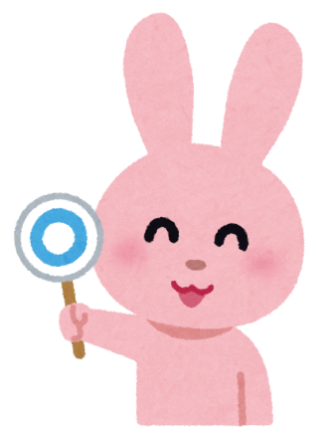
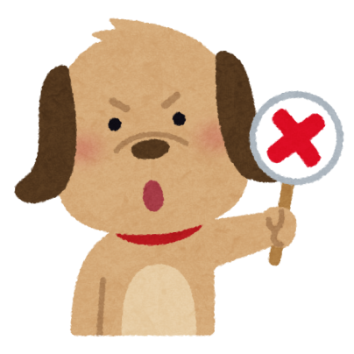
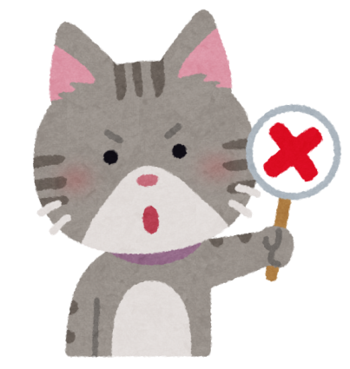
みんなで
ジャッジ!!!

Slide 2
みんなでジャッジ!!! ～あそぶときのルール～

Slide 3
ルール
じゅんばん
ジャンケンをして順番を
き
決めます。

Slide 4
ルール
やま まい
カードの山から１枚
カードをめくります。

Slide 5
ルール
え
「なにをしている絵」なのか
ことば い
言葉で言います。
どうさ
動作でもいいです。

Slide 6
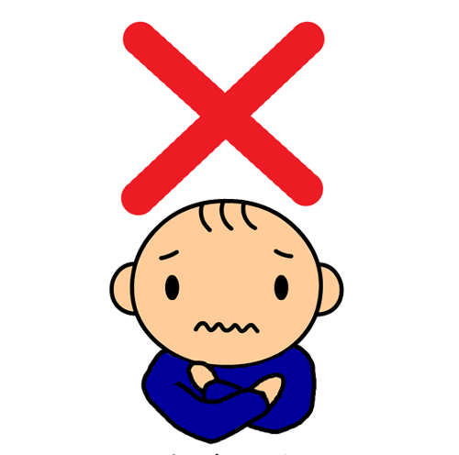
ルール
こうどう
よい行動だったら○、
わる こうどう
悪い行動だったら×を、
どうさ ことば あらわ
動作や言葉で表します。
みんなで
やると
たのしいよ！
まる
ばつ

Slide 7
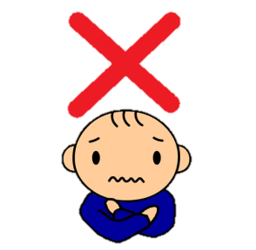
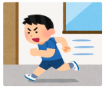
ルール
○だったらカードをもらう。
はこ なか
×だったら箱の中にカードを
い
入れます。
まる
ばつ

Slide 8
ルール
つぎ ひと こうたい
次の人に交代します。
③～⑥をくりかえします。
どうぞ
はい！

Slide 9
ルール
やま ぜんぶ
カードの山が全部なくなったら
お
終わりです。
も まいすう
持っている○のカードの枚数が
いちばんおお ひと か
一番多い人の勝ちです。

